Slide 1

Naše auto – samofocení klientem

Slide 2
Naše auto – samofocení klientem
V aplikaci ZEUS máte možnost zvolit odpovědnou osobu za provedení fotodokumentace vozidla
ZPROSTŘEDKOVATEL x KLIENT
Volbu klient zvolte v případě, že klient je schopen a ochoten vozidlo sám nafotit a fotodokumentaci uložit přes webovou stránku !
Kontrola fotodokumentace včetně případného řešení nedodání či dodání nekvalitní fotodokumentace je pro oba způsoby
focení totožná
Stávající proces taxace a oprav
(včetně dopadů do reportů chybovosti)

Slide 3

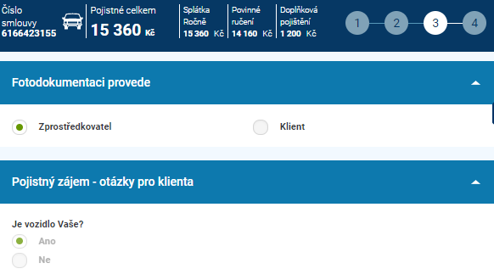

1
Zprostředkovatel v ZEUSu vybere osobu, která provede fotodokumentaci vozidla
2
Pokud klient bude provádět fotodokumentaci, obdrží SMS a e-mail s odkazem na webové stránky, kde fotografie uloží
aplikace se neinstaluje, klient může dle návodu rovnou fotit či vkládat fotografie z galerie
návod součástí aplikace

Slide 4

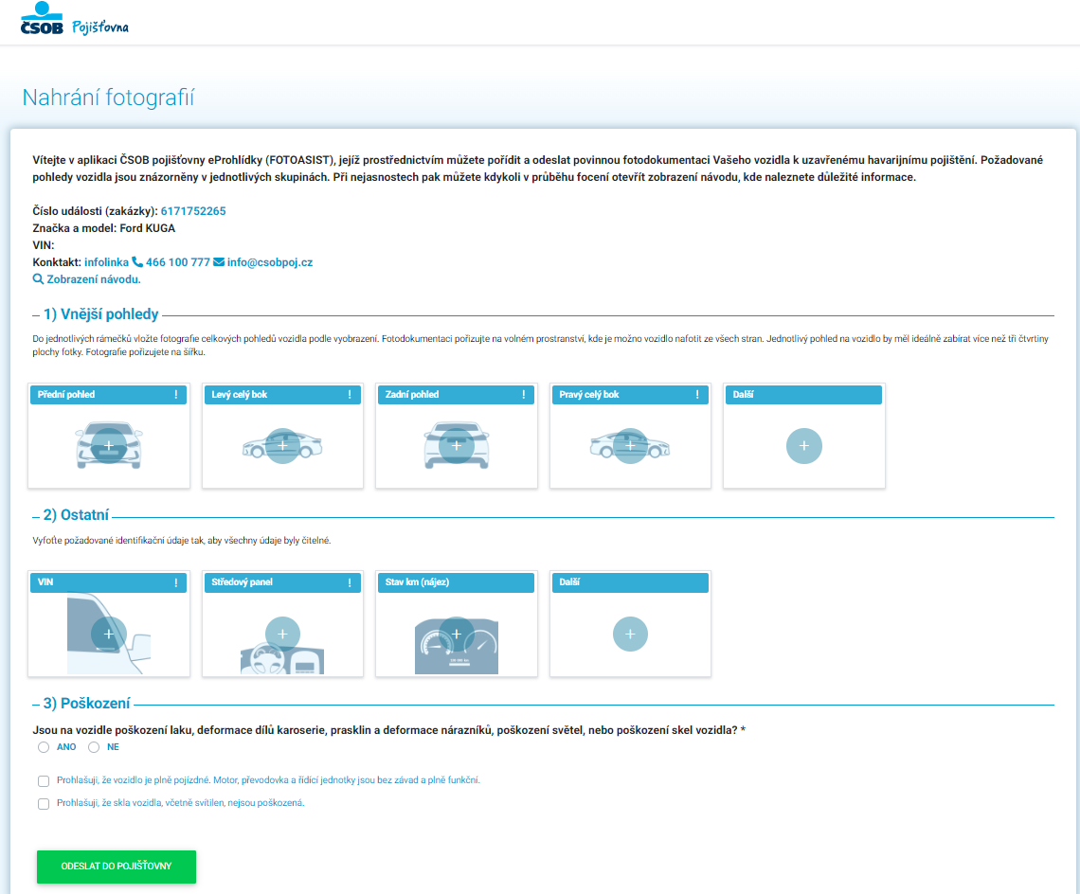
Klienta vede aplikace provedením fotodokumentace vozidla a nahráním fotografií (případně lze fotit dle staženého návodu)
3

Slide 5
Důležité body
Klient by měl nafotit vozidlo ihned, nejpozději do 2 dnů od sjednání/odeslání návrhu (počátek pojištění nehraje roli)
Fotodokumentace od klienta musí být v dostatečné kvalitě a obsahu
V případě nedoložení fotodokumentace je HAV
standardně ukončeno ve lhůtě do 2 měsíců

Slide 6
Procesní informace - detail
Klientovi po sjednání odchází email i SMS, aby měl klient link přímo v mobilu a mohl přes stránku rovnou vozidlo nafotit
Email/SMS odchází dávkově každých 15 minut (během pracovní doby vyjma víkendu)
Klienta informujte, že mu přijde email s odkazem na vložení fotografií. Pokud by email nedorazil, je možné fotky poslat na email info@csobpoj.cz
Po uložení fotodokumentace se klientovi zobrazí potvrzení, že jsme fotky přijali
Pokud ve 14 hod druhého dne po odeslání linku stále nemáme fotky, tak jde přátelské upozornění na klienta (email a SMS s linkem), že ještě nedodal
Následně probíhá standardní taxace a případně standardní oprava
smlouvy, pokud fotky nejsou nebo jsou špatné (tedy odejde
standardní intervence)

Slide 7

Ukázka emailu pro klienta

Slide 8
Textace ve smlouvě
Verze pro samofocení (podpis/esign/biometrie pouze ze ZEUS)
Povinnost prohlídky a fotodokumentace pojištěného vozidla a čekací doba
1. Je-li pojistnou smlouvou sjednáno pojištění vozidla typu Kasko a/nebo pojištění odcizení vozidla, je pojistník povinen (ať sám svými silami nebo prostřednictvím pojišťovacího makléře pojistníka) provést právě a jen v den uzavření pojistné smlouvy fotodokumentaci pojištěného vozidla (dále také jen „fotodokumentace“) v následujícím rozsahu:
Fotodokumentace musí být provedena pouze prostřednictvím elektronických (digitálních) barevných fotografií o minimálním rozlišení 200 dpi.
Fotodokumentace musí být provedena za plného denního světla.
Fotodokumentace musí být provedena s použitím technologie záznamu data a času vytvoření každé jednotlivé fotografie.
Fotodokumentace musí být provedena v minimálním počtu 6 ks fotografií, z nichž vždy jedna samostatná fotografie zabírá
    přední část pojištěného vozidla z čelního pohledu (na fotografii musí být zahrnuta celá šířka obrysu vozidla, celá výška obrysu vozidla od vozovky po nejvyšší bod střechy vozidla a čitelná tabulka se státní poznávací značkou pojištěného vozidla),
    zadní část pojištěného vozidla ze zadního přímého pohledu (na fotografii musí být zahrnuta celá šířka obrysu vozidla, celá výška obrysu vozidla od vozovky po nejvyšší bod střechy vozidla a čitelná tabulka se státní poznávací značkou pojištěného vozidla),
    levá část pojištěného vozidla z levého přímého pohledu (na fotografii musí být zahrnuta celá délka obrysu vozidla a celá výška obrysu vozidla od vozovky po nejvyšší bod střechy vozidla),
    pravá část pojištěného vozidla z pravého přímého pohledu (na fotografii musí být zahrnuta celá délka obrysu vozidla a celá výška obrysu vozidla od vozovky po nejvyšší bod střechy vozidla),
    pohled na středový panel ovládacích prvků palubní desky s výbavou (např. navigace, autorádio, klimatizace apod., nejlépe fotit z prostředku zadní řady sedadel),
    tu část pojištěného vozidla, na níž je pevně umístěn štítek s tzv. VIN-kódem pojištěného vozidla (na fotografii musí být zahrnut celý štítek s čitelným tzv. VIN-kódem pojištěného vozidla, lze nahradit VIN kódem vozidla za čelním sklem).
    dále pak detail případného poškození vozidla.
Řádnou a úplnou pojistníkem pořízenou fotodokumentaci pojištěného vozidla je pojistník povinen nejpozději do 2 pracovních dnů ode dne uzavření pojistné smlouvy doručit pojistiteli elektronickou cestou vložením výše uvedených digitálních fotografií na odkaz zaslaný pojistníkovi na jím uvedenou kontaktní e-mailovou adresu (v případě technických potíží či nedoručení odkazu pak na emailovou adresu:info@csobpoj.cz)
2. V návaznosti na povinnost pojistníka provést fotodokumentaci pojištěného vozidla podle předchozího odstavce se pojištění vozidla typu Kasko a pojištění odcizení vozidla sjednává s čekací dobou v délce od okamžiku počátku pojištění do dne doručení řádné a úplné fotodokumentace pojištěného vozidla pojistníkem pojistiteli podle předchozího odstavce, maximálně však v délce 2 měsíců ode dne počátku pojištění. Pojistitel není povinen poskytnout pojistné plnění z pojištění vozidla typu Kasko a z pojištění odcizení vozidla ze škodných událostí nastalých ve sjednané čekací době.

Slide 9
Děkujeme za pozornost! ☺

